Slide 1

MOLUSCOS

Slide 2
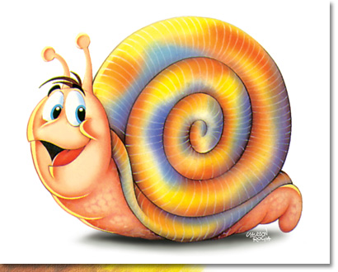
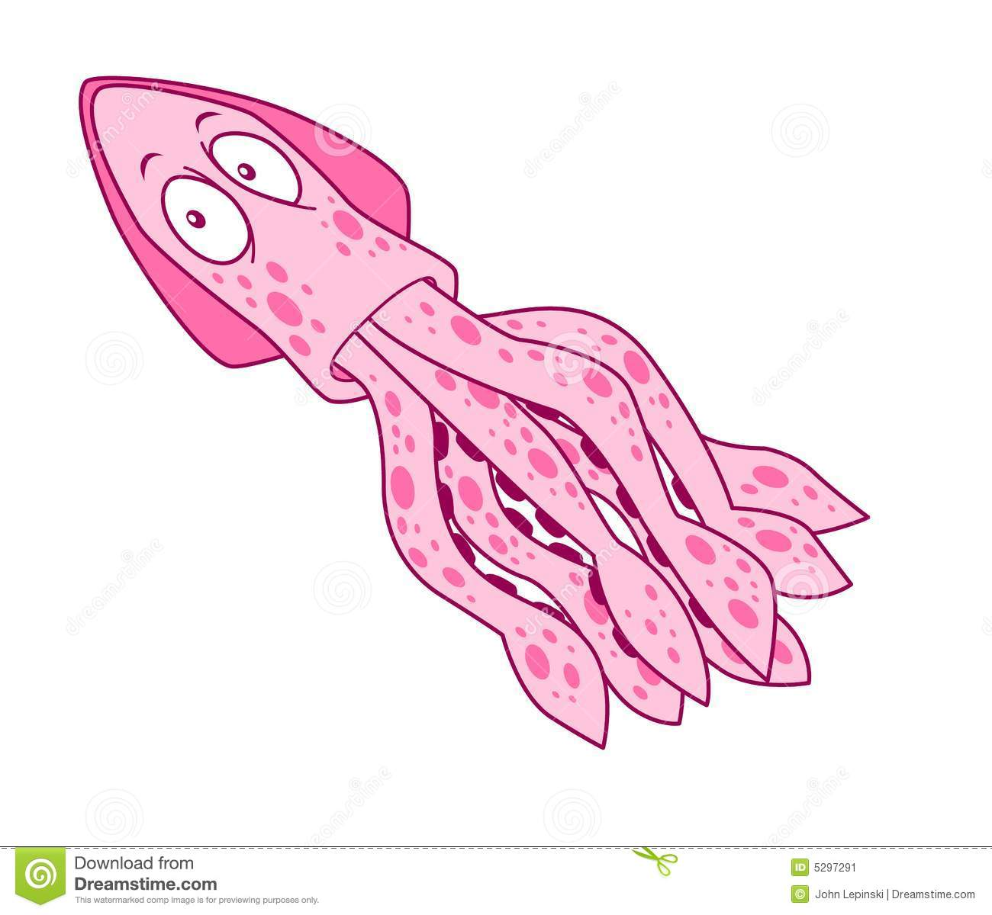
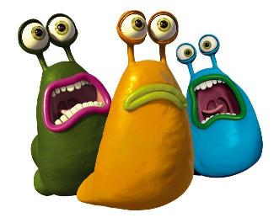
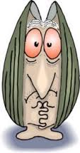
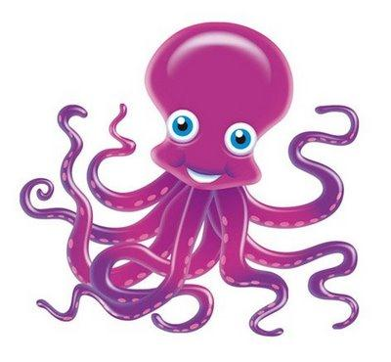
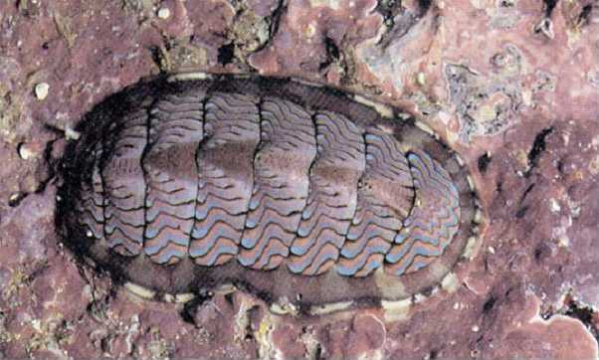

Slide 3
CARACTERÍSTICAS DIAGNÓSTICAS
Simetría bilateral
Marinos, dulceacuícolas y terrestres
100 000 SPP
Con órganos
Envoltura externa calcárea dura llamada concha
Manto: epidermis que secreta la concha
Cavidad del manto o paleal
Cuerpo blando donde se encuentran las visceras
Cefalización (cabeza diferenciada)
Digestivo completo
Rádula: cinta con dientes quitinosos
Pie muscular

Slide 4
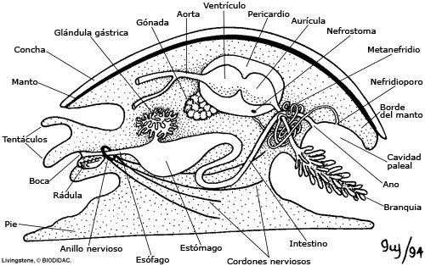
ESTRUCTURA CORPORAL
DIGESTIVO COMPLETO.
RESPIRATORIO (BRANQUIAS O PULMONES)
EXCRETOR (METANEFRIDIO)
CIRCULACIÓN ABIERTA
CORAZÓN (AURÍCULA Y VENTRÍCULO)
ANILLO NERVIOSO, NERVIO AL PIE Y A LA MASA VISCERAL
ÓRGANOS DE LOS SENTIDOS: OJOS, ESTATOCISTOS, OSFRADIO
REPRODUCTOR. GÓNADAS.

Slide 5
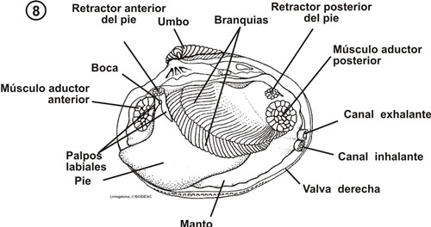
LOS BIVALVOS NO
PRESENTAN RÁDULA
EN ALGUNOS BIVALVOS EL MANTO SE EXTIENDE
FORMANDO DOS SIFONES : EXHALANTE E INHALANTE EN
LOS CUALES SALE E INGRESA AGUA RESPECTIVAMENTE
BAÑANDO LAS BRANQUIAS QUE SE ENCUENTRAN EN
LA CAVIDAD

Slide 6
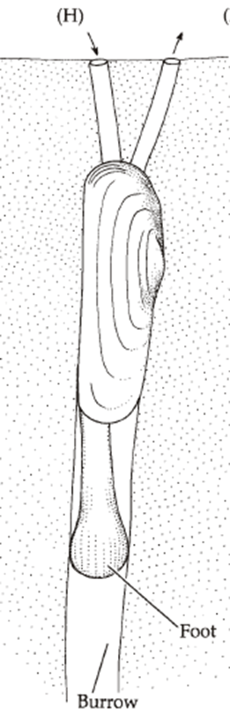
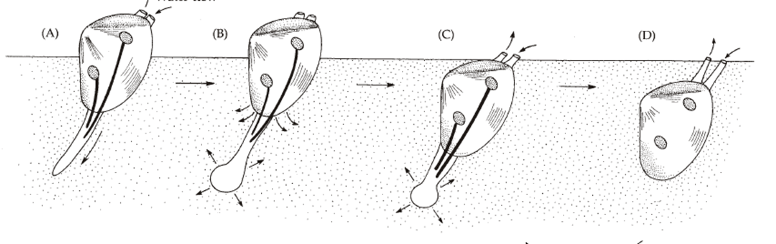

Slide 7
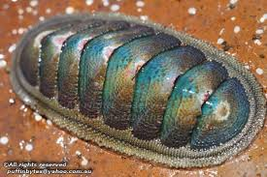
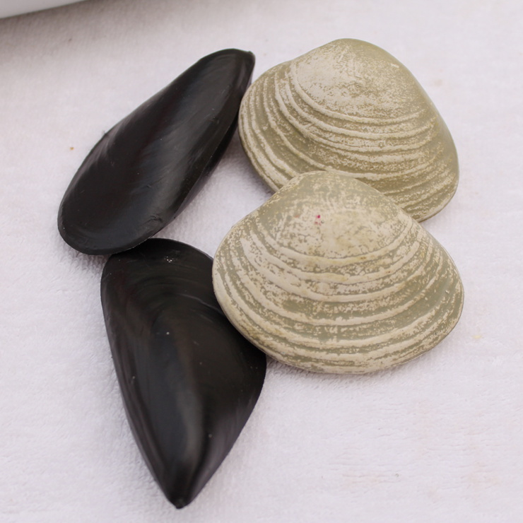
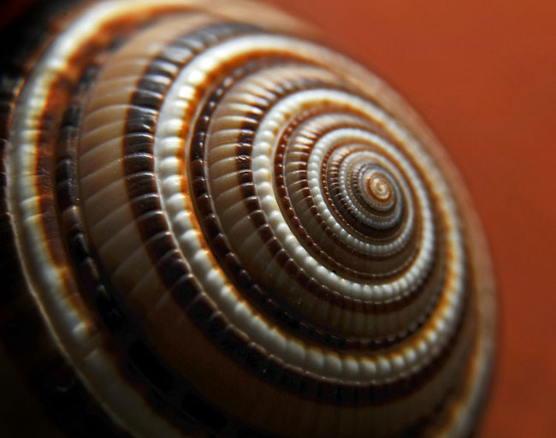
VARIACIONES DE LA CONCHA SEGÚN LAS CLASES
8 PLACAS POLYPLACOPHORA
2 VALVAS BIVALVIA
CONCHA CON TORCIÓN GASTROPODA
CON CONCHA REDUCIDA O SIN ELLA CEPHALOPODA

Slide 8
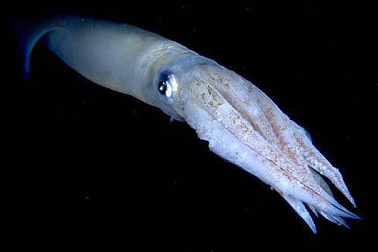
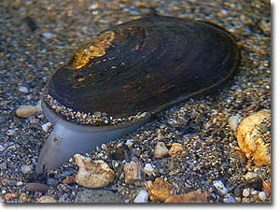
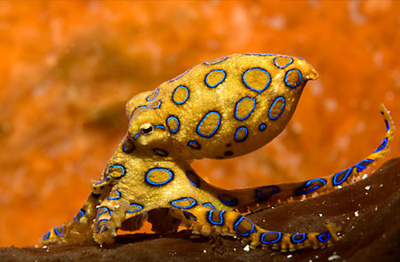
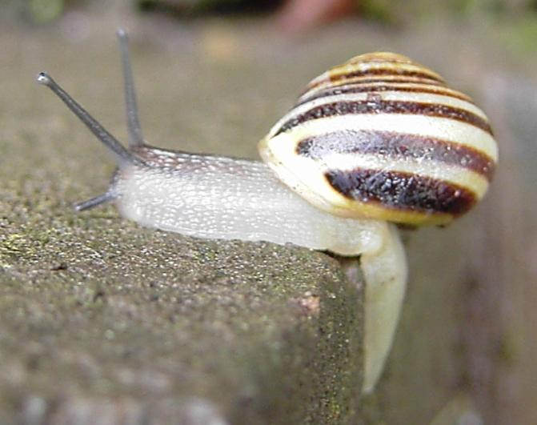
PIE
Enorme plasticidad evolutiva
Dotado de una musculatura compleja y potente
Ha experimentado una gran diversificación, originando el pie excavador de los bivalvos, el pie dividido en tentáculos de los cefalópodos o el pie nadador de algunos gasterópodos pelágicos, entre otros

Slide 9
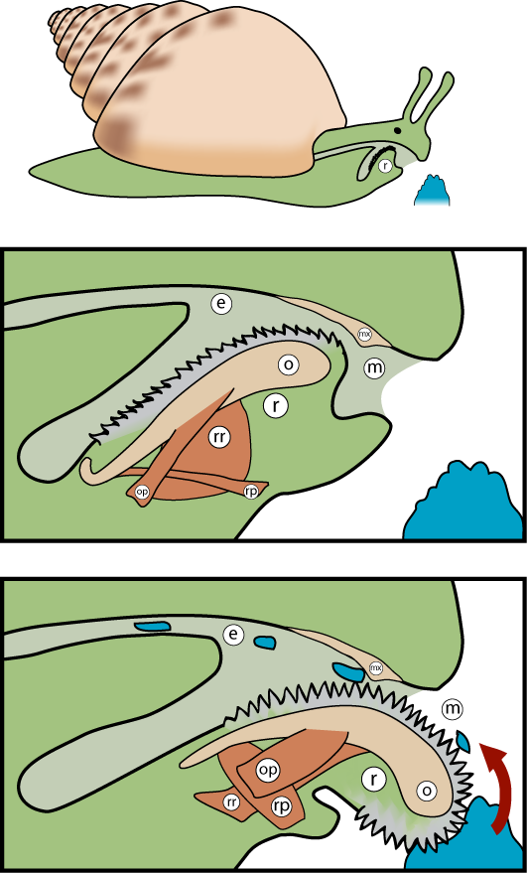
RÁDULA
CINTA CON DIENTES QUITINOSOS
EN EL PISO DE LA BOCA
ODONTHOPORO: ESTRCUTURA CARTILAGINOSA ASOCIADA A MÚSCULOS QUE ENTRAN Y SACAN LA RÁDULA DE LA BOCA
ACTÚA COMO CINTA CAMINADORA CON DIENTES QUE RASPAN EL ALIMENTO

Slide 10
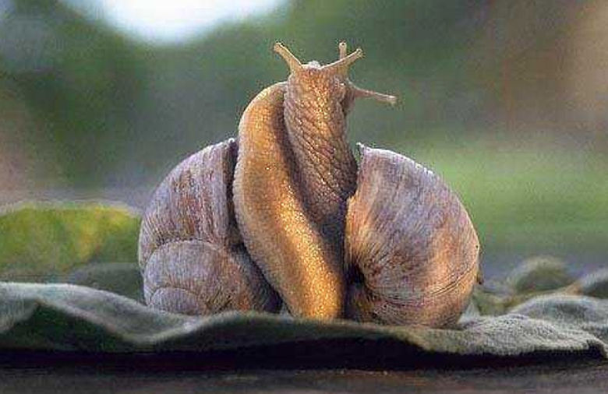
REPRODUCCIÓN
Exclusivamente sexual
Unisexuados (dioicos)
Hermafroditas (simultáneos o consecutivos)
Con capacidad de autofecundación o sin ella.
La fertilización puede ser externa o interna
Con frecuencia mediante espermatóforos (sacos llenos de espermatozoides)

